Slide 1
基础梳理篇
第3课时 光的反射 平面镜成像

Slide 2
目录
01
知识梳理
重点突破
02
福建4年中考聚焦
03

Slide 3
01
知识梳理
·1 光的直线传播
·2 光的反射

Slide 4
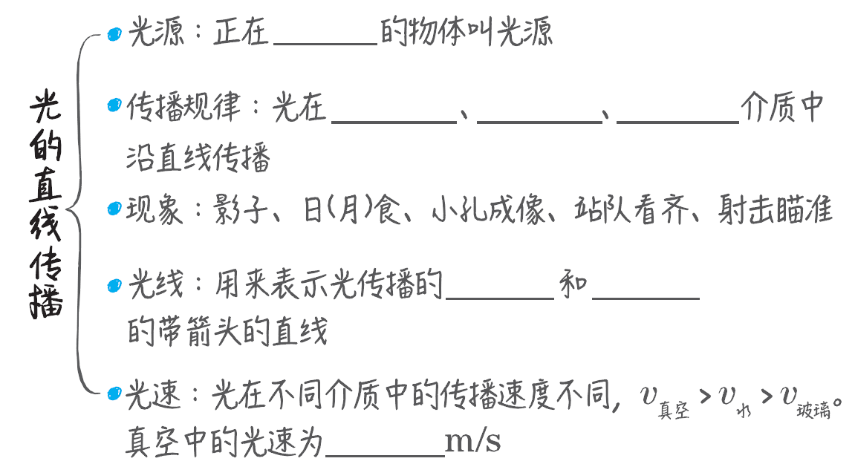
知识点1 光的直线传播
发光
同种
均匀
透明
路径
方向
3.0×10⁸

Slide 5
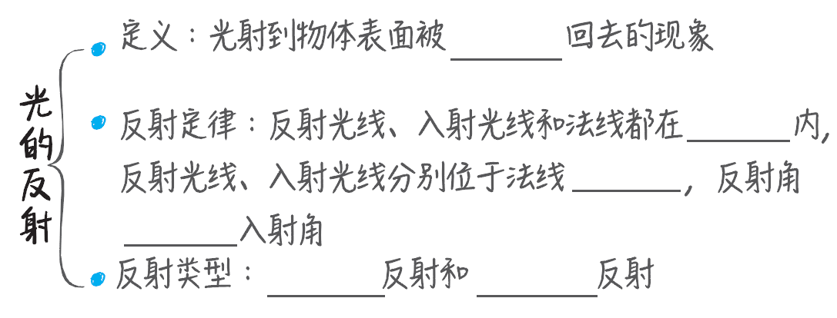
知识点2 光的反射
反射
同一平面
两侧
等于
漫
镜面

Slide 6
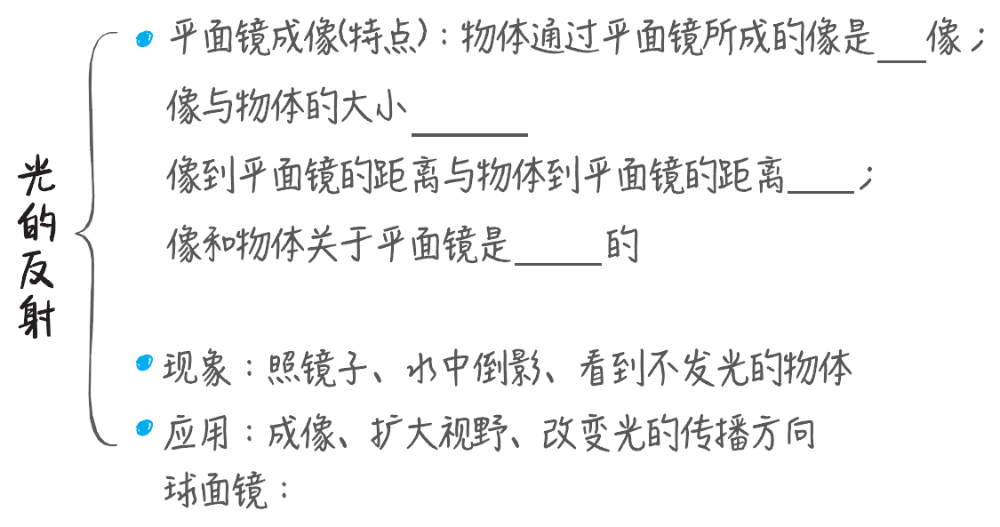
虚
相同
相等
对称

Slide 7
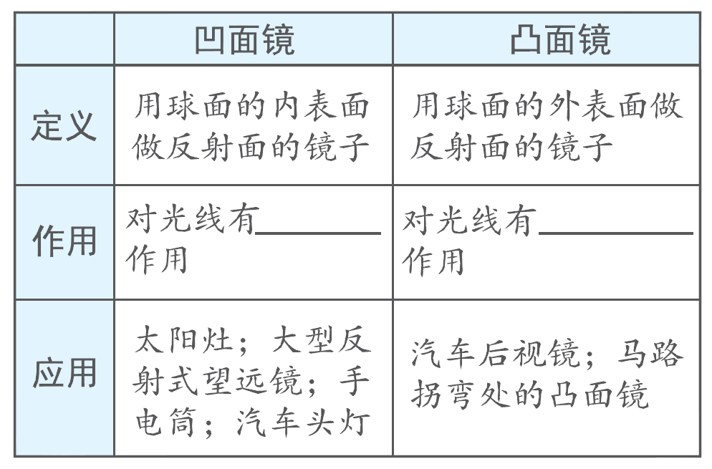
会聚
发散

Slide 8
重点突破
02
·1 光现象辨析[高频考点]
·2 光的反射作图
·3 实验：探究光的反射定律[高频考点]
·4 实验：探究平面镜成像的特点[高频考点]

Slide 9
重点1 光现象辨析【高频考点】
【典例1】图中由光的直线传播形成的现象是 ( )
B

Slide 10
【典例2】【2020·漳州模拟·2分】清代诗人袁枚的《苔》：“白日不到处，青春恰自来。苔花如米小，也学牡丹开。”其中“白日”照射不到的主要原因是( )
A．光的直线传播
B．光的反射
C．光的折射
D．光的色散
A

Slide 11
【典例3】小明在湖边游玩时，看到了一些光现象。
(1)茂密的树下有一个个圆形的小光斑，是由于_____________而形成的太阳的________(填“实”或“虚”)像。
(2)湖中孔桥的“倒影”，是由于光的________而形成的虚像。
光沿直线传播
实
反射
【方法点拨】小孔成像与影子原理相同，但小孔所成的像是光实际照射到的区域，“像”的形状和物体一样，只有小孔足够小时才能成像，与小孔的形状无关，所成像一定是倒立的实像。

Slide 12
【典例4】下列现象中，属于光的反射的是( )
A．水中的倒影
B．雨后的彩虹
C．日食的形成
D．潭清疑水浅
A

Slide 13
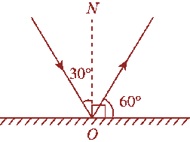
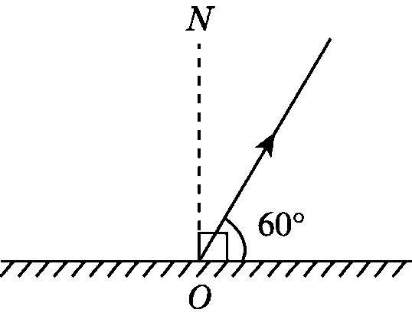
重点2 光的反射作图
【典例5】【2020·福州模拟·2分】请画出图1中反射光线对应的入射光线，并标出入射角的度数。
解：如图所示。

Slide 14
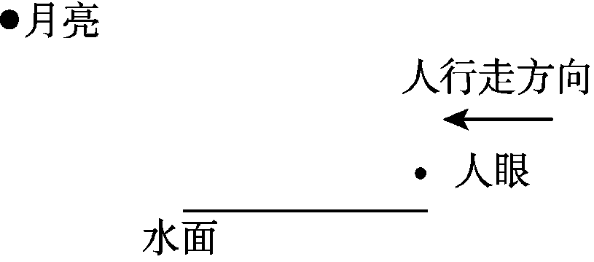
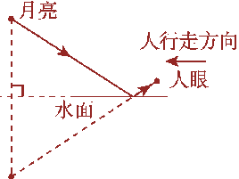
【典例6】雨后晴朗的夜晚，为了不踩到地上的积水，人们根据生活经验判断：迎着月光走，地上发亮的是水。请在图2中作图以证明此判断。
解：如图所示。

Slide 15
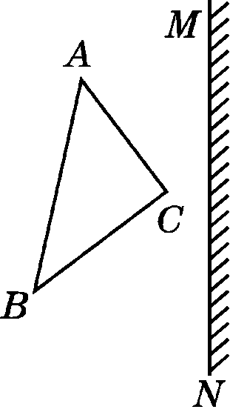
【典例7】请在图3中画出三角形ABC在平面镜MN中所成的像。

Slide 16
【方法点拨】光的反射现象作图一般方法：
(1) 利用反射定律(反射角等于入射角)作图；
(2) 利用平面镜成像特点(对称关系)作图。
作图的注意事项：
(1) 法线与垂直面要标注垂直符号；
(2) 实际光线用实线表示，虚像、法线、光线的反向延长线以及辅助线都用虚线表示。

Slide 17
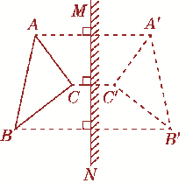
解：如图所示。

Slide 18
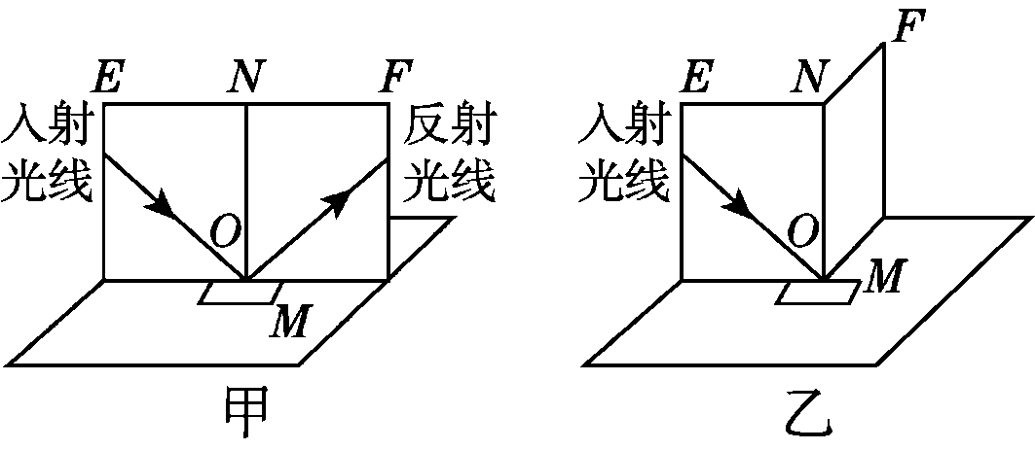
重点3 实验：探究光的反射定律【高频考点】
【实验剖析】
1．实验装置：平面镜、可翻折的硬纸板、量角器、激光笔等。

Slide 19
2．进行实验
(1)纸板与镜面要________。否则反射光线依然存在，但在纸板上无法观察到反射光线。
(2)光线的显示：入射光线应紧贴纸板(光屏)入射，保证入射光线显示在光屏上。
垂直

Slide 20
(3)“三线共面”：两个纸板(光屏)在同一个平面上时，纸板(光屏)上有反射光线；分别向前、向后折转纸板(光屏)，纸板(光屏)上没有反射光线，说明三线在____________。
(4)多次改变入射角的大小，探究反射角与入射角的关系。多次改变入射角的大小的目的是
_____________________________。
同一个平面内
避免偶然性，得到普遍结论

Slide 21
(5)将激光笔逆着已知光路的反射光线射入，观察纸板上的________是否与原来的入射光线重合。
3．记录实验数据并分析。
4．交流与反思
(1)实验改进：在纸板上标刻度，方便测量反射角和入射角大小。
反射光线

Slide 22
(2)当光线垂直射向反射面(或界面)时，反射光线与入射光线都跟法线重合，所以反射角与入射角的大小都等于0度。
(3)在光的反射中，光路是________的。
5．实验结论
(1)光反射时，反射光线、入射光线与法线在同一平面内。
(2)反射光线和入射光线分别位于法线两侧。
(3)反射角等于入射角。
可逆

Slide 23
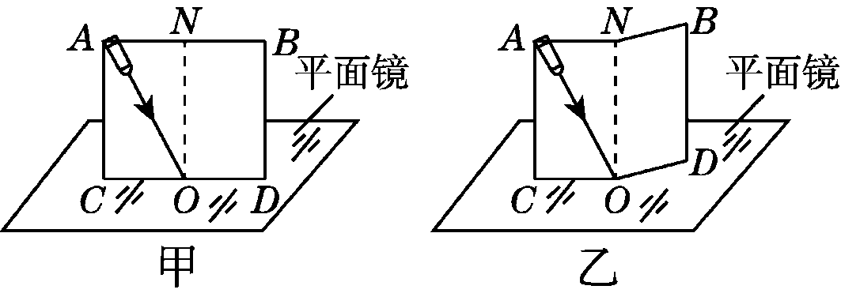
【典例8】“探究光的反射规律”的实验装置如图5甲所示。平面镜放在水平桌面上，标有刻度(图中未画出)的白色纸板ABDC能绕垂直于CD的ON轴翻转，在纸板上安装一支可在纸板平面内自由移动的激光笔。

Slide 24
垂直
(1)实验前，应将纸板________放置于平面镜上。移动激光笔，使入射光束绕入射点O沿逆时针方向转动，可观察到反射光束沿________时针方向转动。
(2)移动激光笔，使入射角为45°，测得反射角也为45°，由此就得出“光反射时，反射角等于入射角”的结论。你认为他的做法有何不妥之处？
__________________________________。
顺
一次实验得到的结论具有偶然性

Slide 25
(3)如图乙所示，将纸板右半部分绕ON向后翻转任意角度，发现纸板上均无反射光束呈现。此现象说明_________________________________________。
(4)在图甲中，若将纸板(连同激光笔)绕CD向后倾斜，此时反射光束________。(填字母序号)
A．仍在纸板上呈现 B．被纸板挡住
C．在纸板前方
反射光线、入射光线和法线在同一平面内
C

Slide 26
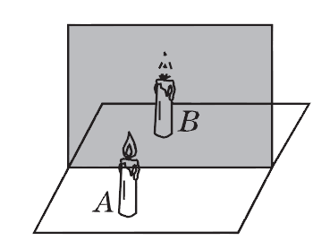
重点4 实验：探究平面镜成像的特点【高频考点】
【实验剖析】
1．平面镜成像的原理：____________。
2．实验装置：如图所示，实验要在较______(填“亮”或“暗”)的环境里进行。
光的反射
暗

Slide 27
(1)用刻度尺测量像与物到平面镜的距离。
(2)用透明玻璃板代替平面镜是由于玻璃板透明，在看到蜡烛的像的同时也能看到玻璃板后的蜡烛，便于观察和确定____________。
(3)用薄玻璃板，可以避免观察到重影。
(4)用两支完全相同的蜡烛的目的是比较__________________
。要求两支蜡烛完全相同，这是等效替代的思想。
像的位置
蜡烛与像的大小关系

Slide 28
3．进行实验
(1)玻璃板要与白纸______放置，确保像与蜡烛能够完全重合。
(2)点燃蜡烛A，移动未点燃的蜡烛B，直至与蜡烛A的像完全重合。
(3)改变蜡烛A的位置多次实验。
(4)移去蜡烛B，将光屏置于该位置，光屏________(填“能”或“不能”)承接到蜡烛A的像。
垂直
不能

Slide 29
4．交流与反思
(1)不能成在光屏上的是虚像。
(2)若无论如何移动蜡烛B，都无法使物像重合的原因可能是________________________。
(3)像与物到平面镜的距离相等，物体到平面镜之间距离变化时，像到平面镜之间距离随之变化。但像的大小不变。
玻璃板未与白纸垂直放置

Slide 30
(4)实验中多次移动点燃的蜡烛进行实验，目的是____________________________。
5．实验结论：物体通过平面镜所成的像是虚像；像与物体的大小相同，像到平面镜的距离与物体到平面镜的距离相等，像与物体关于平面镜对称。
避免偶然性，得到普遍结论

Slide 31
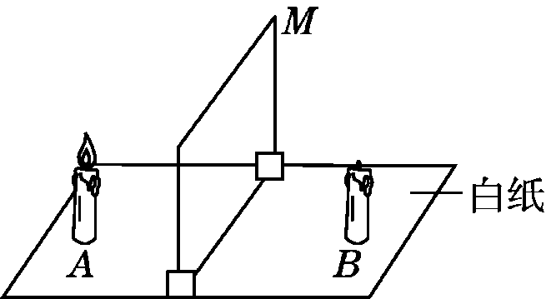
【典例9】如图7所示是小明“探究平面镜成像特点”的实验装置。
(1)本实验中器材M应选择__________(填
“玻璃板”或“平面镜”)来完成实验。
(2)小明放好点燃的蜡烛A，移动蜡烛B直至与蜡烛A的像完全重合，蜡烛B替代的是______________(填“蜡烛A”或“蜡烛A的像”)。
玻璃板
蜡烛A的像

Slide 32
靠近
(3)实验中如果蜡烛A靠近器材M，则蜡烛B应________(填“远离”或“靠近”)器材M，才能与蜡烛A的像完全重合。
(4)移去蜡烛B，在其原来的位置上竖立一块光屏，在光屏上______(填“能”或“不能”)承接到蜡烛A的像。
(5)若实验中发现无论怎样移动蜡烛B，都不能和蜡烛A的像重合，其原因可能是
_______________________________。
不能
玻璃板没有垂直于白纸放置

Slide 33
(6)用木板紧贴在玻璃板后面，挡住玻璃板后的光，人眼在玻璃板前______(填“能”或“不能”)看见A的像。
(7)若小明将蜡烛A以0.5 cm/s 的速度远离玻璃板移动时，像会以______cm/s 的速度______(填“靠近”或“远离”)玻璃板，在移动的过程中，像的大小不变。
能
0.5
远离

Slide 34
福建4年中考聚焦
03
1
2
3
4
5
6
7
8

Slide 35
1．【2020·福建·2分】2020年6月21日，我国部分地区可观察到“日环食”。日环食现象的形成是由于( )
A．光的直线传播
B．光的反射
C．光的折射
D．光的色散
A

Slide 36
2．【2019·福建·2分】光线从空气射到平静的水面，入射角为50°，则反射光线与水面的夹角为( )
A．0°
B．40°
C．50°
D．100°
B

Slide 37
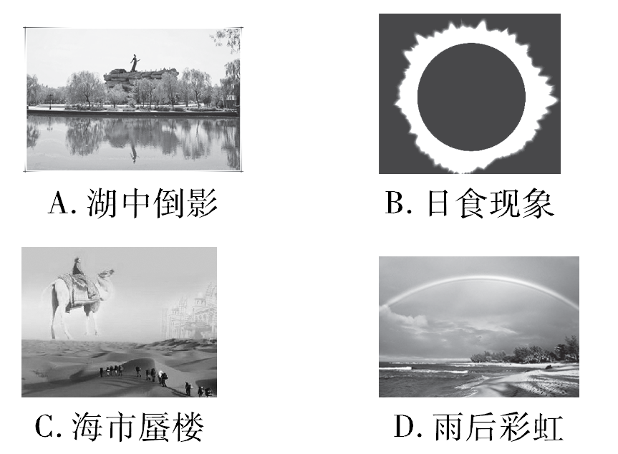
3.【2017·福建·2分】战国时期，《墨经》中记载了影子的形成、平面镜的反射等光学问题。图中的光学现象与影子的形成原理
相同的是( )
B

Slide 38
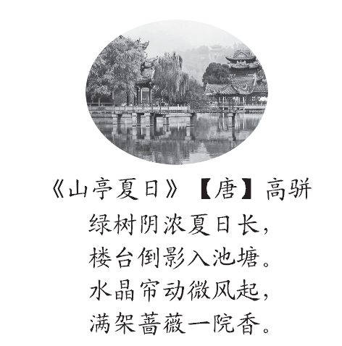
4．【2017·福建·1分】如图所示，晚唐诗人高骈的《山亭夏日》，全诗各句都蕴含丰富
的物理知识，其中“倒影”是
光的________现象。
反射

Slide 39
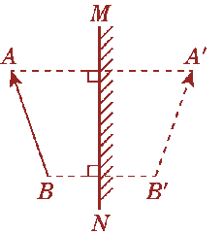
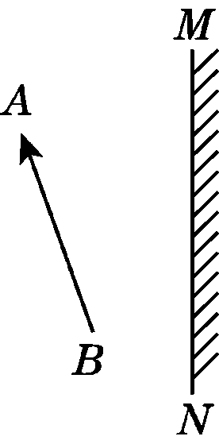
5．【2018·福建·2分】如图所示，根据平面镜成像特点画出物体AB在平面镜MN中所成的像A′B′。
解：如图所示。

Slide 40
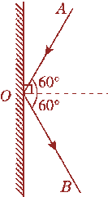
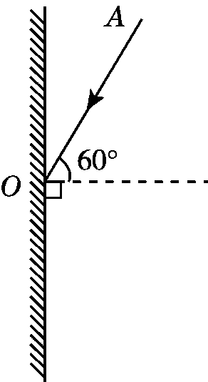
6．【2017·福建·2分】画出图中入射光线AO的反射光线并标出反射角的大小。
解：如图所示。

Slide 41
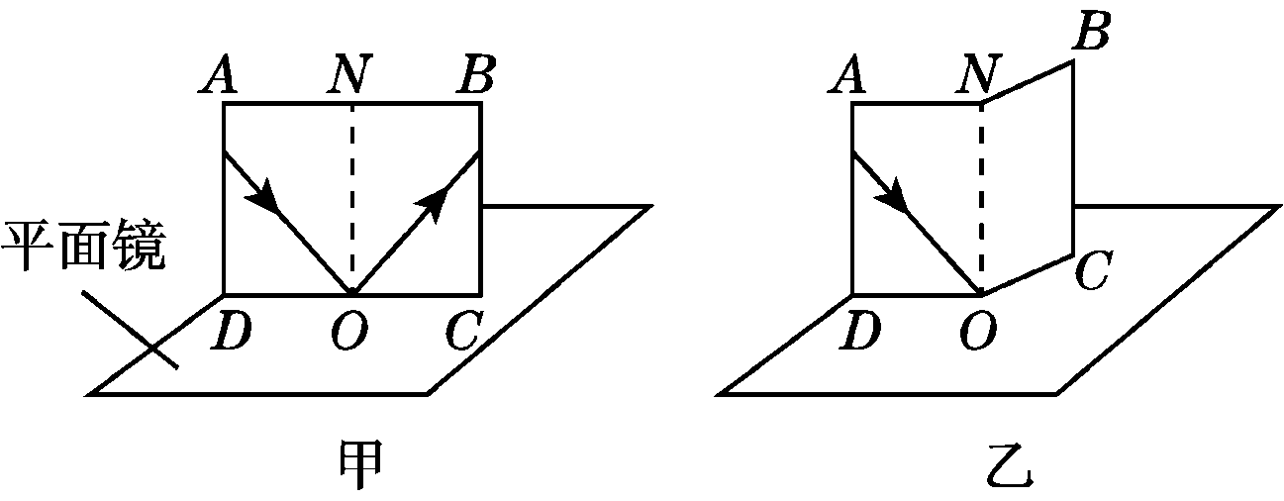
7．【2018·福建·4分】如图所示是“探究光的反射规律”的实验装置，其中ABCD是白色硬纸板制成的光屏，并能沿ON折转，ON垂直于CD。

Slide 42
垂直
(1)实验时，将光屏________放置在平面镜上，让一束光紧贴光屏射向镜面上的O点，可在光屏上看到反射光，如图甲；将光屏右半部分向后折转任意角度，光屏上都看不到反射光，如图乙；说明反射光线、入射光线与法线在______________。
同一平面内

Slide 43
(2)某同学的实验数据如表，其中有一组数据测错了，这组数据是第________次实验的，原因可能是将反射光线与________的夹角当成反射角。
4
平面镜
实验序号 | 1 | 2 | 3 | 4 | 5 | 6
入射角 | 60° | 50° | 40° | 30° | 20° | 0°
反射角 | 60° | 50° | 40° | 60° | 20° | 0°

Slide 44
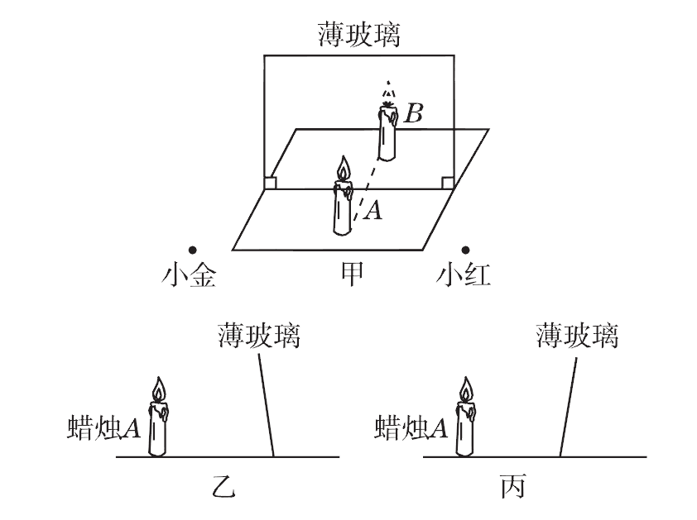
8.【2020·宁德质检·5分】如图所示是探究“平面镜成像特点”的实验装置。
(1)实验中选择薄玻璃板代替
平面镜是为了便于确定
________的位置。
像

Slide 45
(2)小金移动蜡烛B，直到蜡烛B与蜡烛A在玻璃板后所成的像完全重合。此时从小红的位置看B与A在玻璃板后所成的像________(填“能”或“不能”)重合。
(3)小金将蜡烛A向玻璃板靠近2 cm，再将蜡烛B移到蜡烛A像的位置，通过测量，他发现蜡烛A与它在玻璃板中像的距离变化了________cm，同时发现像的大小________(填“变大”“变小”或“不变”)。
能
4
不变

Slide 46
(4)小红在一次实验中发现玻璃板中蜡烛A的像偏高且倾斜，________(填“乙”或“丙”)图可能是产生这个现象的原因。
乙

